Slide 1
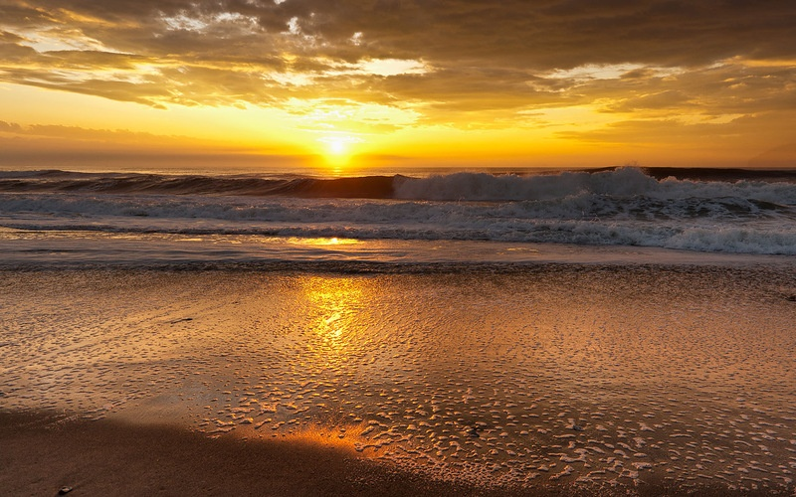
«Каждый выбирает
для себя…»
Л.Петрушевская «Глюк»
(Урок внеклассного чтения)
10 класс

Slide 2
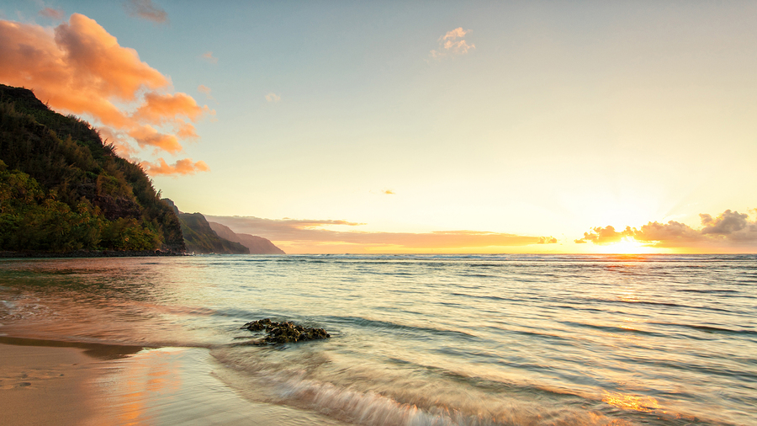
Цели:
ввести в круг чтения учащихся произведение современной литературы
обучение вдумчивому чтению художественного произведения, пониманию замысла писателя
раскрыть идейно-художественное своеобразие рассказа
формирование у учащихся нравственных качеств: доброты, ответственности за свои поступки, желания помочь другим людям
воспитывать непримиримое отношение к человеческим порокам, пропаганда здорового образа жизни, воспитание активной жизненной позиции

Slide 3
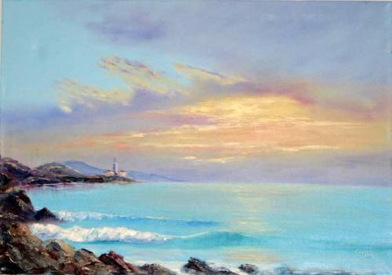
Каждый выбирает для себя
Женщину, религию, дорогу.
Дьяволу служить или пророку.
Каждый выбирает для себя.
Каждый выбирает по себе
Слово для любви и для молитвы.
Шпагу для дуэли, меч для битвы.
Каждый выбирает по себе.
Каждый выбирает по себе
Щит и латы, посох и заплаты.
Каждый выбирает по себе.
Каждый выбирает для себя.
Выбираю тоже - как умею.
Ни к кому претензий не имею.
Каждый выбирает для себя.

Slide 4
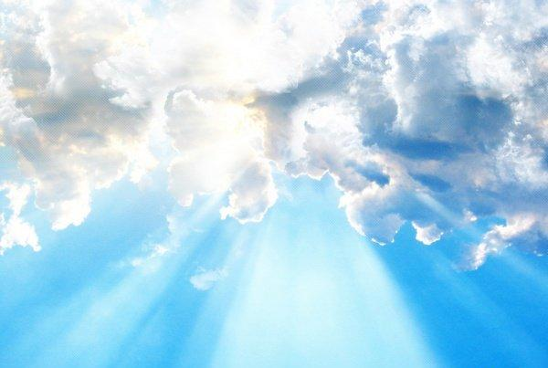
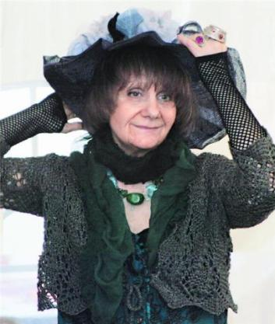
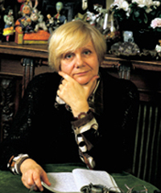
Всмотритесь в портрет Людмилы Стефановны Петрушевской. Что можно сказать о ней по портрету?

Slide 5
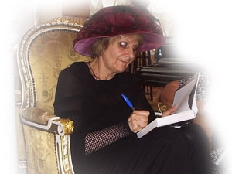
Людмила Стефановна Петрушевская родилась в Москве 26 мая 1938 года, в семье профессора МГУ. Прожила тяжелое военное полуголодное детство, скиталась по родственникам, жила в детдоме под Уфой. После войны вернулась в Москву, окончила факультет журналистики Московского университета. Работала корреспондентом на радио, редактором справочного отдела телевидения.

Slide 6
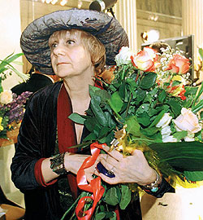
Литературным творчеством начала заниматься после 25 лет. Писала рассказы, сказки, сценарии мультфильмов, переводила с польского, сочиняла пьесы, которые разрешили ставить лишь спустя 16 лет. Первая книга вышла в 1988 году. Это талантливая писательница, в 1991 году ей была присуждена Пушкинская премия.

Slide 7
Персонажи Людмилы Петрушевской проживают трудную, подчас несчастливую жизнь. Её герои – рядом с нами, но мы стараемся не замечать их, чтобы не причинять себе лишнюю боль от вида чужих страданий. Она пишет о том, что происходит повседневно, ежечасно, пишет обнажено просто, зачастую безысходно страшно. За её простенькими на первый взгляд маленькими рассказиками стоят глубокие и вечные вещи. Её «житейские» рассказы – настоящие притчи.

Slide 8
Мир Петрушевской – это действительно «изнаночный» мир, болезненный и угрюмый, не приукрашенный благородными чувствами и порывами души. Но сама писательница так не думает, герои её попадают в ситуации, когда не на кого положиться и надеяться не на что. А разве в жизни так не бывает?

Slide 9

Художественный мир Петрушевской, при всей его жестокости, гуманен, пронизан болью за неустроенность, убожество повседневности, за глухоту и взаимное непонимание, за «безъязыкость» улицы, за уродливые отношения, отчего прежде всего страдают дети.
На вопрос, на чьей она стороне – мужчин или женщин – Петрушевская ответила: на стороне детей. Дети – единственное, для чего стоит жить, - лейтмотив большинства её произведений. Самая пронзительная боль писательницы – «детство без детства», изуродованное «чернушным бытом», неродившиеся дети.

Slide 10
Петрушевская – мрачный взрослый прозаик и драматург, но при этом один из самых светлых детских писателей. Ею написаны сценарии мультфильма «Ёжик в тумане», пьеса «Два окошка», «Чемодан чепухи». Писательница известна в мире. Она читает лекции по русской литературе в Гарвардском университете. За её простенькими на первый взгляд маленькими рассказиками стоят глубокие и вечные проблемы.

Slide 11

Последний роман Петрушевской “Номер один или в садах других возможностей” состоит из рассказов-притч.
Притча
небольшой рассказ нравоучительного характера часто
Рассказ «Глюк» - это история из жизни девочки-подростка в жанре притчи.

Slide 12

«Глюк» был опубликован в ж/л «Октябрь» 2000 г. №3 вместе с другими её рассказами под общим заголовком «В садах других возможностей».
В основе рассказа – один день из жизни обычной девочки Тани, но в повествовании присутствуют и сказочные фантастические элементы.

Slide 13
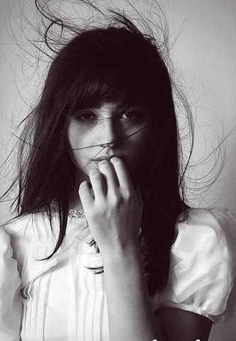
- Кто является главной героиней рассказа?
- В рассказе нет её портретной характеристики, поэтому, основываясь на материалах рассказа, опишите внешность Тани.

Slide 14
Экспозиция
Таня

Slide 15
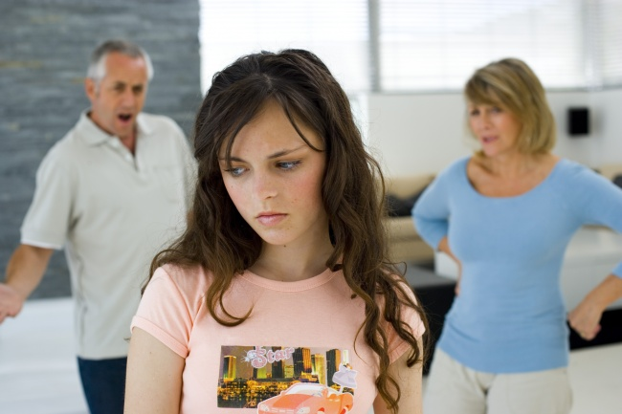

Slide 16
Экспозиция
Таня
Родите-ли

Slide 17
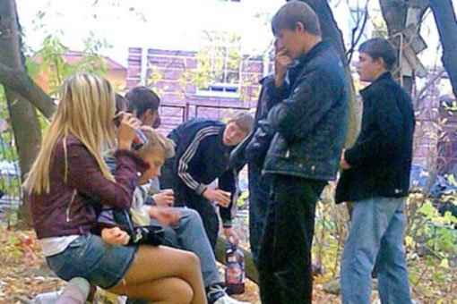

Slide 18
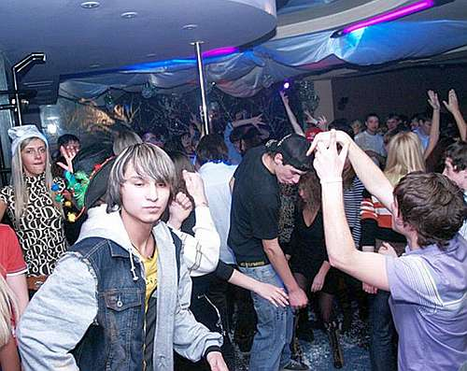
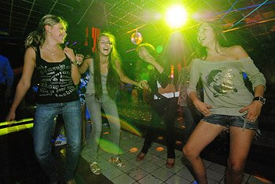

Slide 19
Экспозиция
Таня
Друзья
Родите-ли

Slide 20
болезнь
сумасшедший человек
Глюк
бред
жар
наркомания
привидение

Slide 21
- Что же предлагает Тане Глюк?
- Найдите в тексте, чего хочет Таня.

Slide 22
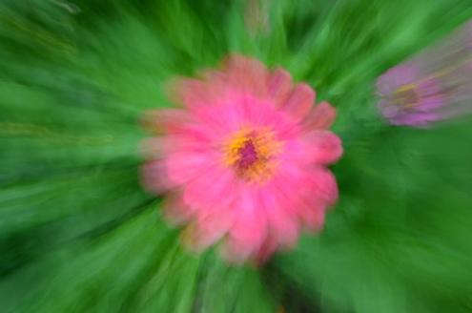

На молодёжном жаргоне глюки – это галлюцинации. Галлюцинация –
обман чувств, ложное восприятие вследствие психического расстройства

Slide 23
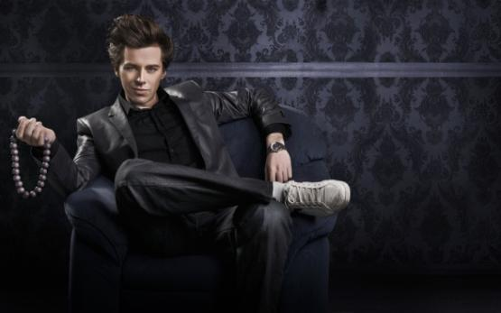
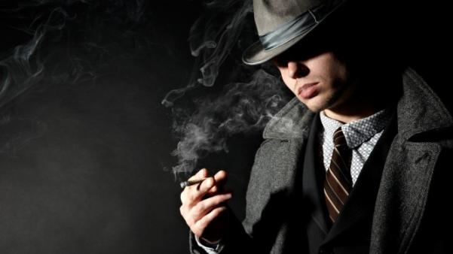
Каким вы себе представляете Глюка?
- Сколько раз он приходит к Тане?
-Давайте зачитаем эти эпизоды из текста.

Slide 24
Градация
последовательность, постепенность (обычно нарастающая)
в расположении чего-либо, при переходе от одного к другому.

Slide 25
Желания отражают внутренний мир человека
духовные
материальные
для удовлетворения самых простых потребностей – хорошая еда, деньги, одежда
что-то для души, для совершенствования человека

Slide 26
Завязка
-Что является завязкой рассказа?
-Какое же желание загадала Таня?
-Где очутилась наша героиня?

Slide 27
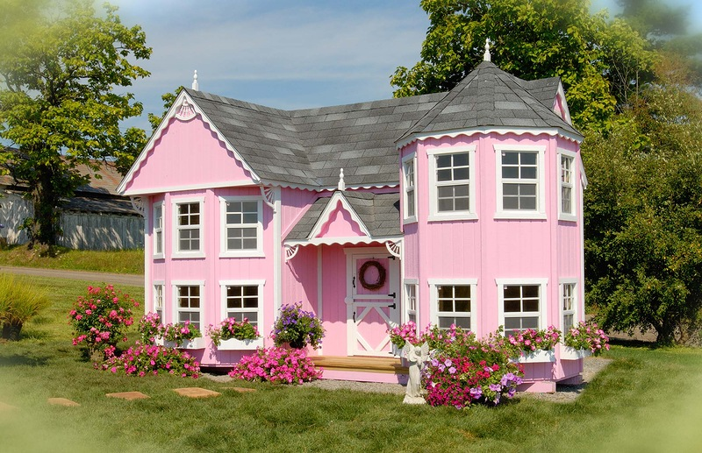

Slide 28
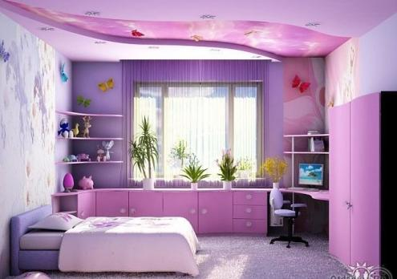
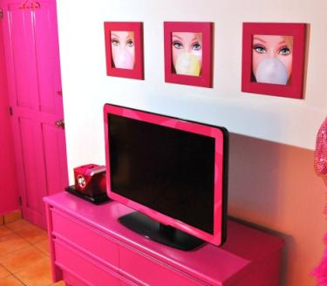
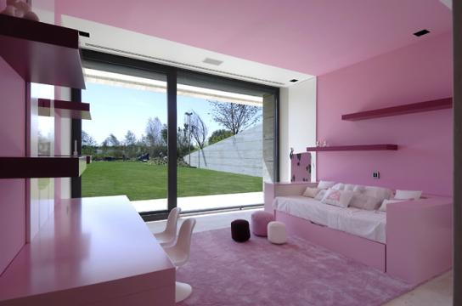
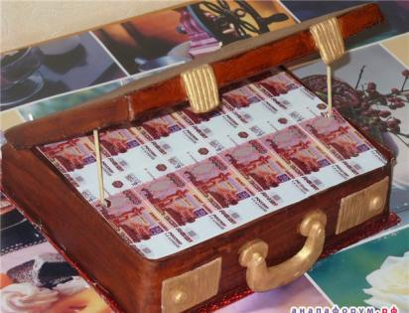

Slide 29
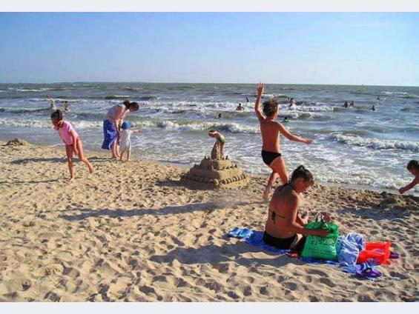
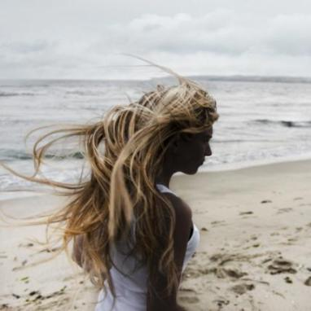
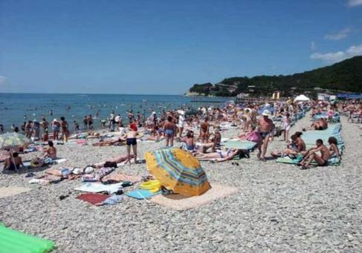

Slide 30
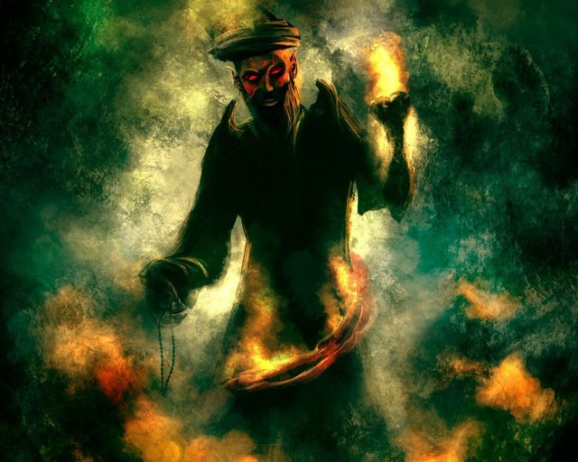

Slide 31
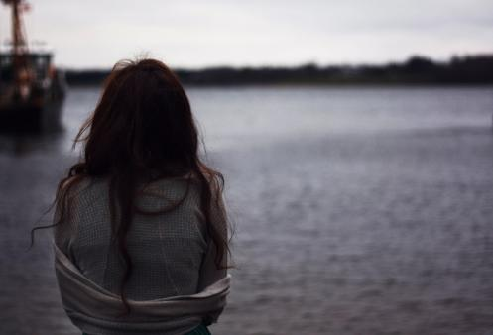
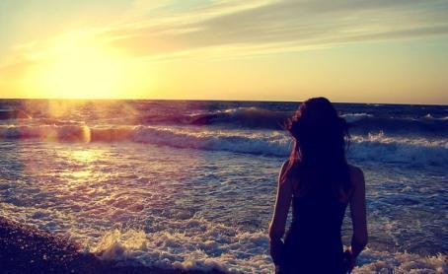
Что с ней произошло?
Какие-то изменения в её характере происходят?

Slide 32
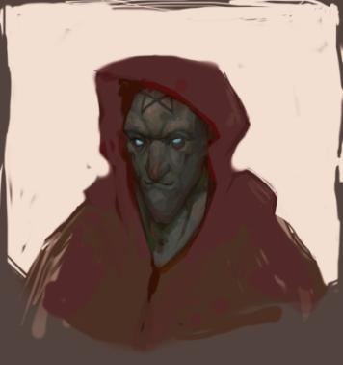
Развитие действия
-Кто пришёл Тане на помощь?
-Почему он снова появился?
-Как изменился Глюк?
-Какое желание загадала Таня?
-Что ответил Глюк?
-Чего же она пожелала?

Slide 33
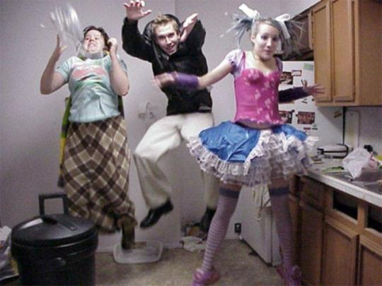
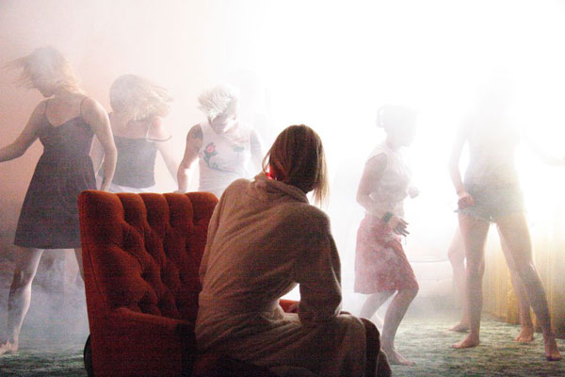

Slide 34
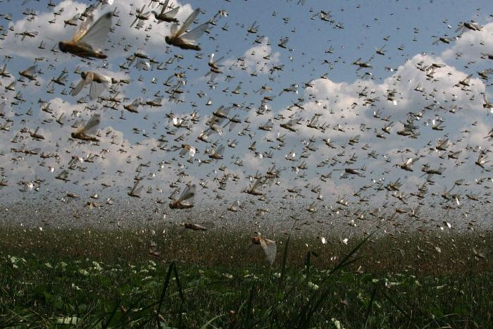
В какую игру играют ребята сначала?
Что такое саранча?

Slide 35
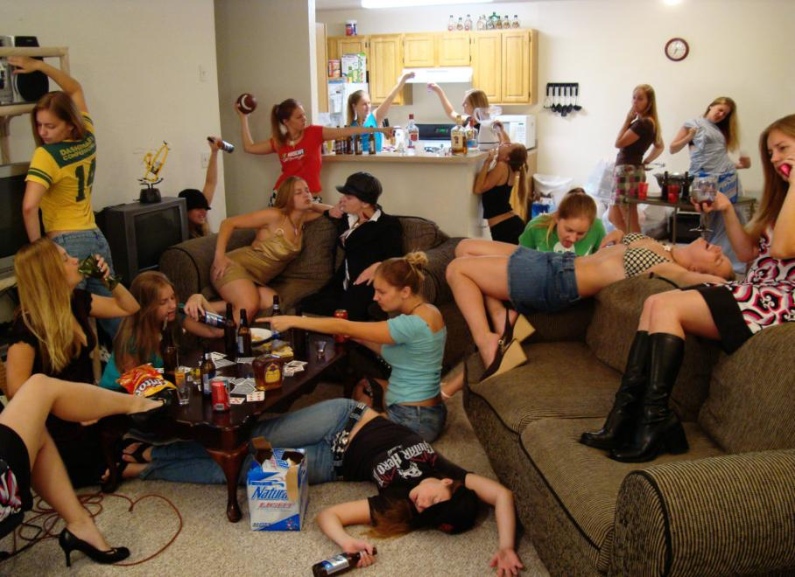

Slide 36
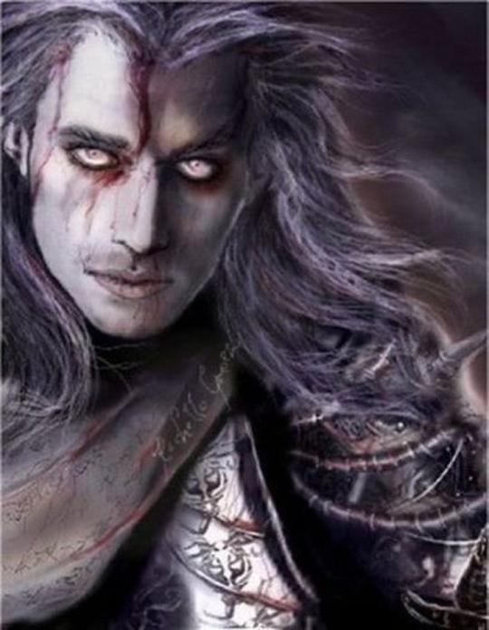

Slide 37
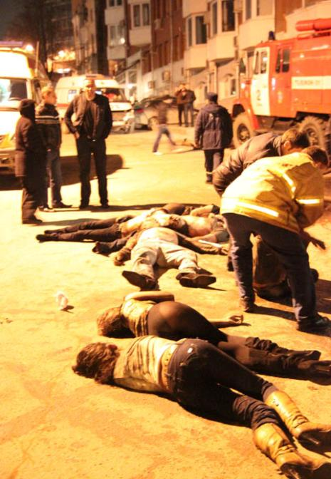
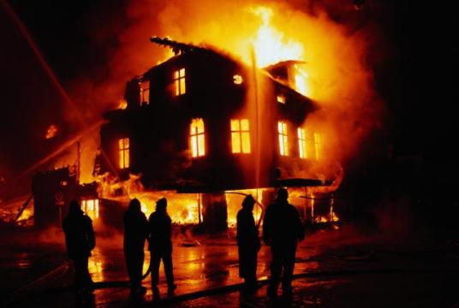

Slide 38
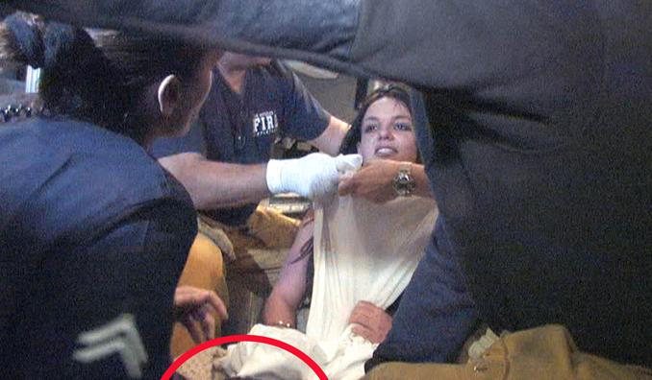

Slide 39

Кульминация
-Понимает ли Таня, что это она виновата в их гибели?
-Почему она всё-таки решает всех спасти

Slide 40
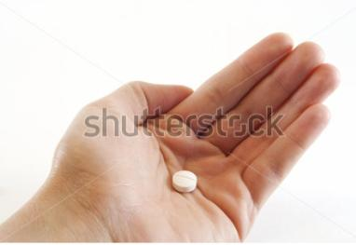
Развязка
-Как же заканчивается рассказ?
-О чём автор хотела сказать нам?

Slide 41
1.Что сделает Таня с таблеткой, которая лежит в косметичке?
2. Осуждаете вы или оправдываете Таню?
1.Какие проблемы поднимает автор в этом рассказе?
2. Какую проблему вы считаете самой важной?
1.Над какими вопросами заставляет задуматься автор?
2.Какие выводы сделаете вы для себя, прочитав этот рассказ?

Slide 42
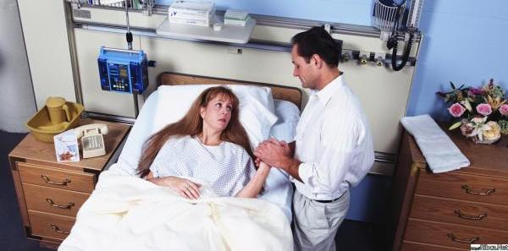
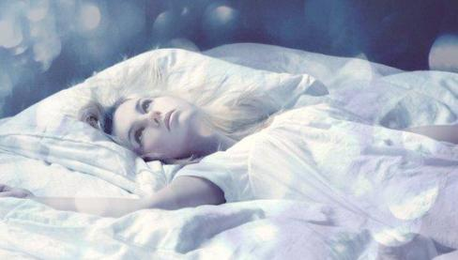
Ничего не кончилось. Но все были живы.

Slide 43
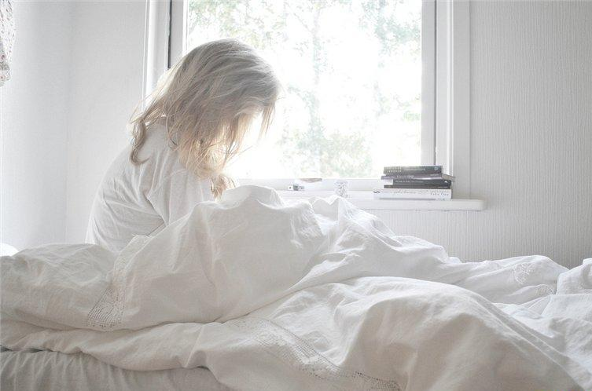
Обратиться за помощью к родителям
Сменить друзей
Нужно поставить перед собой цель
Выкинуть таблетку
Начать новую жизнь без наркотиков

Slide 44
«Наркотики хороши, чтобы убежать от реальности, но реальность так богата, зачем от неё убегать?»
Джеральдина Чаплин

Slide 45
Рассказ Людмилы Петрушевской заставляет не только увидеть нашу жизнь со стороны, взглянуть на себя, на своих одноклассников, оценить увиденное, заставляет задуматься над тем, что есть добро и что есть зло в нашем мире, каков духовный мир моего современника и есть ли у него выбор жизненного пути.

Slide 46
В нашей жизни, прекрасной и странной,
И короткой, как росчерк пера,
Над дымящейся свежею раной
Призадуматься, право, пора.
Призадуматься и присмотреться,
Поразмыслить, покуда живой,
Что там кроется в сумерках сердца,
В самой черной его кладовой.
Пусть твердят, что дела твои плохи,
Но пора научиться, пора
Не вымаливать жалкие крохи
Милосердия, правды, добра.
Но пред ликом суровой эпохи,
Что по-своему тоже права,
Не выжуливать жалкие крохи,
А творить, засучив рукава.

